Slide 1
Селиверстов Евгений Александрович,
Руководитель ММО учителей информатики
Публичный отчет
за 2024-2025 гг.

Slide 2
Цели и задачи
• Направлять деятельность учителей на такие формы, и методы обучения, которые учитывают интересы и потребности учащихся, и направляют их на деятельностный подход в получении знаний.
• Повышать эффективность деятельности учителей по созданию оптимальных условий для получения школьниками качественного образования при сохранении их здоровья в условиях цифровой реальности.
• Совершенствовать работу с одаренными детьми.
• Продолжить работу по повышению профессионального уровня педагогов, участию учителей в конкурсах педагогического мастерства.
• Развивать мотивацию педагогов к самообразованию, дальнейшему профессиональному росту, к поиску новых подходов и методов максимального использования образовательной среды школьного кабинета информатики, цифровых образовательных ресурсов в урочной и внеурочной деятельности, в условиях дистанционного обучения.
• Обобщить передовой педагогический опыт через участие в конкурсах, конференциях, семинарах, при проведении вебинаров для обучающихся, выбравших информатику для ГИА.
• Активизировать работу учителей с одаренными детьми через разнообразные формы и методы обучения, проектно-исследовательскую, конкурсную деятельность учащихся.
• Более качественно проводить подготовку учащихся к предметным олимпиадам и ГИА.

Slide 3
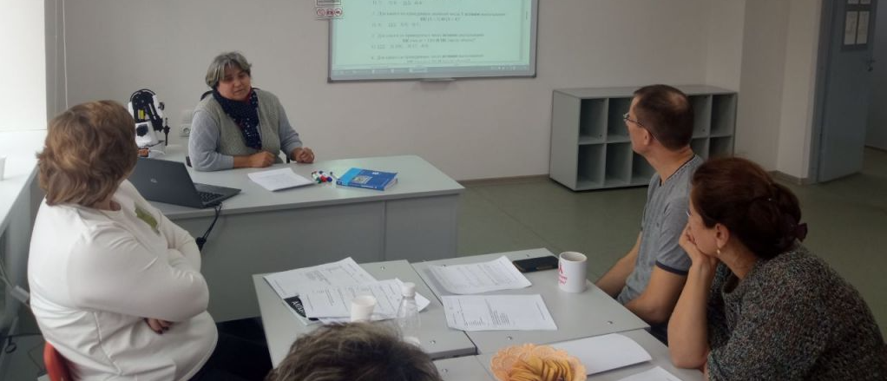
Посещаемость
28.10.2024
Собрание № 1
Присутствовало 11 человек.
Выступали: Селиверстов Е.А.
Тютина Г.С., Лагунова Е.П.
Попова И.В.
10.01.2025
Методическая игра
Участие Типаева Е.Н., Гладких Д.А., Тютина Г.С., Соловьев Н.А.
09.04.2024
Собрание № 2
Присутствовало 12 человек.
Выступали: Селиверстов Е.А.
Соловьев Н.А., Свалова О.М.

Slide 4
Основные направления и мероприятия, формы и их эффективность
ВПР
ОГЭ
ГИА

Slide 5
Проблемы
Большая загруженность педагогов
Территориальная разобщенность
Низкий процент участия в педагогических конкурсах
ВПР 7-8кл – сложность, конфликт с концепцией преподавания информатики.
ГИА ОГЭ 2026-… изменения в КИМ, участие Свердловской области в эксперименте.

Slide 6
Перспективы, планирование
Расширение методической копилки.
Изменение формы взаимодействия педагогов. Уход от круглых столов и конференций.
Проведение выездных сессий в других школах (?)
Организация сетевого взаимодействия с центрами дополнительного образования.
Обобщение материально-технической базы кабинетов информатики и «Точки Роста». Составление общих рекомендаций по выбору оборудования и их использованию.

